Slide 1
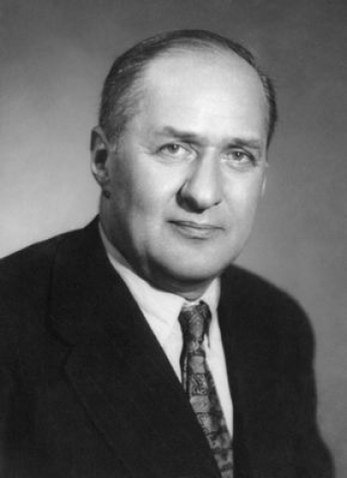
Корней Иванович Чуковский

Slide 2


Slide 3
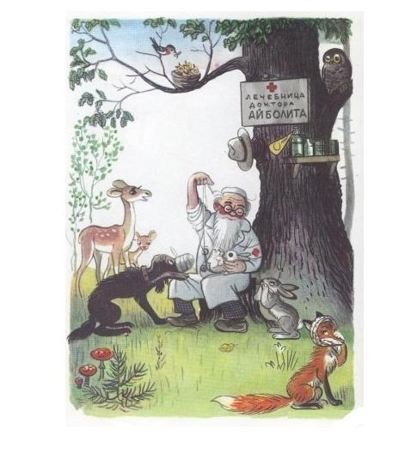

Slide 4
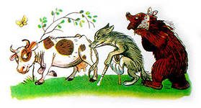

Slide 5
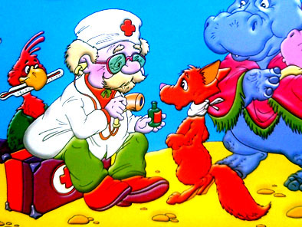

Slide 6


Slide 7
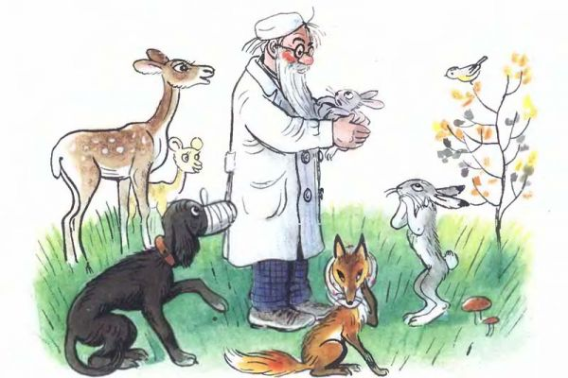

Slide 8
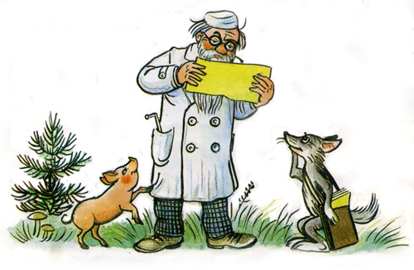

Slide 9
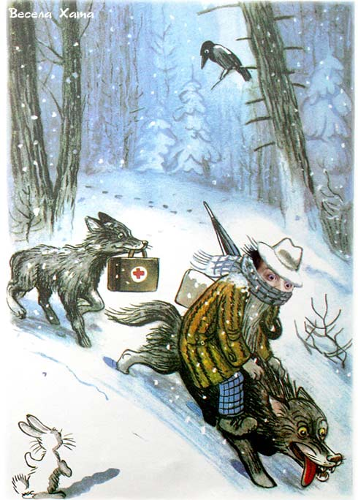

Slide 10
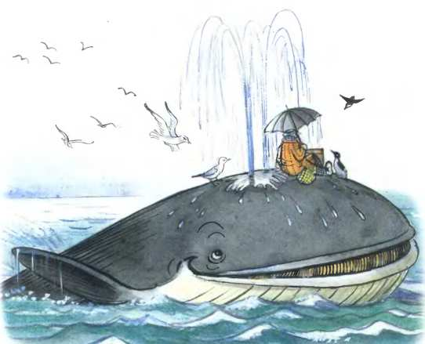

Slide 11
На пальме было 7 попугаев, 5 попугаев улетели. Сколько попугаев осталось на пальме?
У слонёнка 6 кокосов, а у крокодила – 4. На сколько меньше кокосов у крокодила, чем у слонёнка?
На одной пальме сидели 3 обезьяны, а на другой на 2 обезьяны больше. Сколько обезьян на другой пальме?

Slide 12
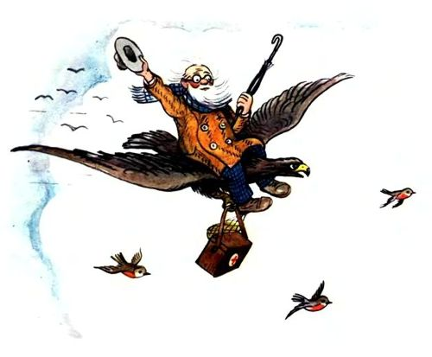

Slide 13
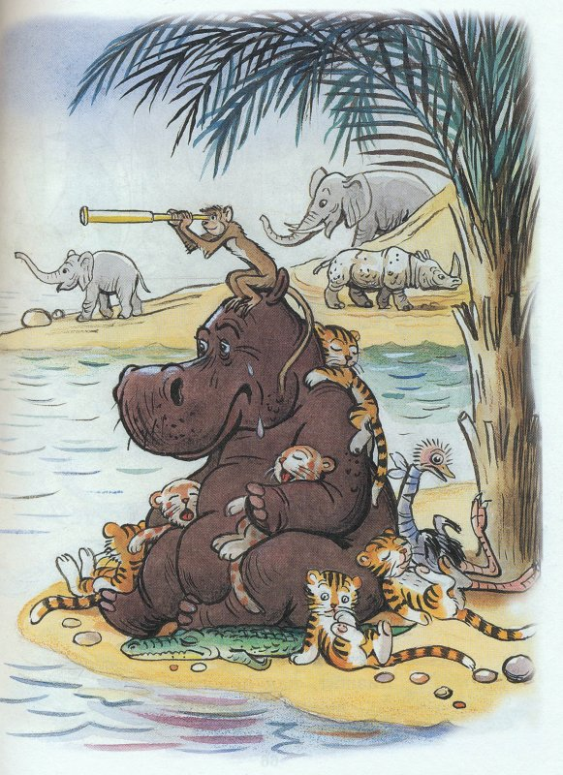

Slide 14
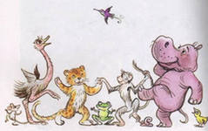

Slide 15
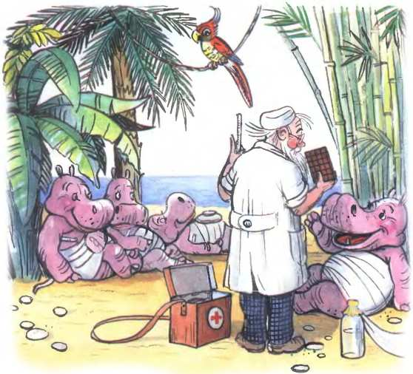

Slide 16
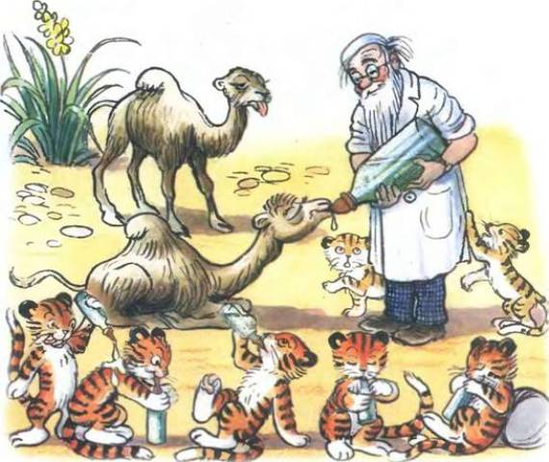

Slide 17
8 - 1 > 8 - 2 5 + 3 < 5 + 4 8 – 2 < 9 - 2
Слава, слава Айболиту!
7 – 1 > 7 - 4 6 + 4 = 4 + 6 3 + 7 > 7 + 2
Слава добрым докторам!

Slide 18
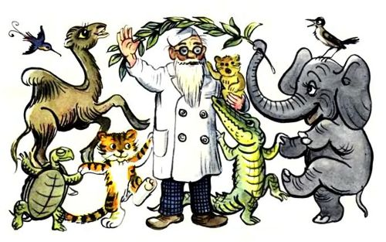

Slide 19


